Slide 1

第16章
DHCP和安装服务器

Slide 2
本章内容要点
DHCP协议
DHCP服务
自动安装服务器所需的组件
配置PXE自动安装服务器

Slide 3
本章学习目标
熟悉DHCP协议、掌握DHCP工作过程
学会配置DHCP服务器及中继代理
了解大型网络中DHCP服务部署
理解自动安装服务器所需的组件
熟悉PXE的启动过程
学会配置PXE安装服务器
掌握Kickstart文件配置语法

Slide 4
DHCP服务

Slide 5
DHCP的概念和工作过程
为主机或设备分配IP地址的方法
DHCP 协议简介
DHCP的运行机制
DHCP的相关概念
DHCP的工作过程

Slide 6
DHCP简介
DHCP（Dynamic Host Configuration Protocol）动态主机配置协议是TCP／IP协议簇中的一种
DHCP 是由因特网工程任务组（IETF）设计的，详尽的协议内容参考 RFC2131 和 RFC1541
DHCP 协议主要是用来自动为局域网中的客户机器分配 TCP/IP 信息的网络协议，并完成每台客户机的 TCP/IP 协议配置
  TCP/IP 信息包括 IP地址、子网掩码、网关，以及DNS服务器等。
DHCP 的前身是 BOOTP（引导协议），DHCP 可以说是 BOOTP 的增强版本

Slide 7
使用DHCP的优点
减少管理员的工作量
避免IP冲突
减少收入错误的可能
能方便地更改网络的IP网段
移动计算机后不用重新配置网络信息
提高IP地址的利用率

Slide 8


DHCP的运行机制
非DHCP客户机
配置静态IP地址
DHCP客户机
通过DHCP服务器
动态配置IP地址
IP地址1
DHCP客户机
通过DHCP服务器
动态配置IP地址
IP地址2
DHCP
数据库
DHCP
服务器
IP地址1
IP地址2
IP地址3

Slide 9
DHCP的相关概念（1）
DHCP客户
  是指一台通过DHCP服务器来获得网络配置参数的主机，通常是不同的客户机或工作站。
DHCP服务器
  是指提供网络配置参数给DHCP客户的主机。
DHCP中继代理
  是指在DHCP服务器和DHCP客户之间转发DHCP消息的主机或路由器。若要使用DHCP服务器支持跨越多重路由的子网，则路由器可能需要硬件升级。路由器必须支持RFC1533、RFC1534、RFC1541和RFC1542。

Slide 10
DHCP的相关概念（2）
作用域
  是指一个网络中的所有可分配的 IP 地址的连续范围。作用域主要用来定义网络中单一的物理子网的 IP 地址范围。作用域是服务器用来管理分配给网络客户的 IP 地址的主要手段。
超级作用域
  是指一组作用域的集合，它用来实现同一个物理子网中包含多个逻辑 IP 子网的情况。在超级作用域中只包含一个成员作用域或子作用域的列表。然而超级作用域并不用于设置具体的范围。子作用域的各种属性需要单独设置。

Slide 11
DHCP的相关概念（3）
排除范围
  是指作用域内从 DHCP 服务中排除的有限IP地址序列。排除范围确保在这些范围内的任何地址都不由 DHCP 服务器分配给 DHCP 客户机。
地址池
  定义DHCP 作用域并应用排除范围之后，剩余的地址在作用域内形成可用地址池。地址池内的地址由DHCP服务器在网络上动态指派给DHCP客户机。
保留
  指通过 DHCP 服务器的永久地址租约指派。保留确保了子网上指定的硬件设备始终可使用相同的 IP 地址。

Slide 12
DHCP的相关概念（4）
租用
  是指DHCP客户从DHCP服务器上获得并临时占用某IP地址的过程。
租约
  是指客户机可使用的被DHCP服务器指派的IP地址的时间长度，在这个时间范围内客户机可以使用所获得的 IP 地址。
  当客户机获得 IP 地址时租约被激活。在租约过期之前，客户机一般需要通过服务器更新其地址租约。当租约期满或在服务器上删除时租约停止。租约期限决定租约何时期满以及客户需要用服务器更新它的次数。

Slide 13
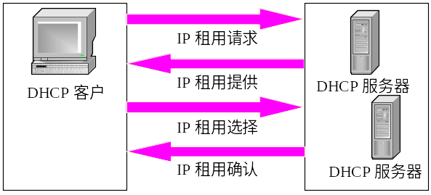
DHCP的工作过程
——DHCP客户端首次登录网络

Slide 14
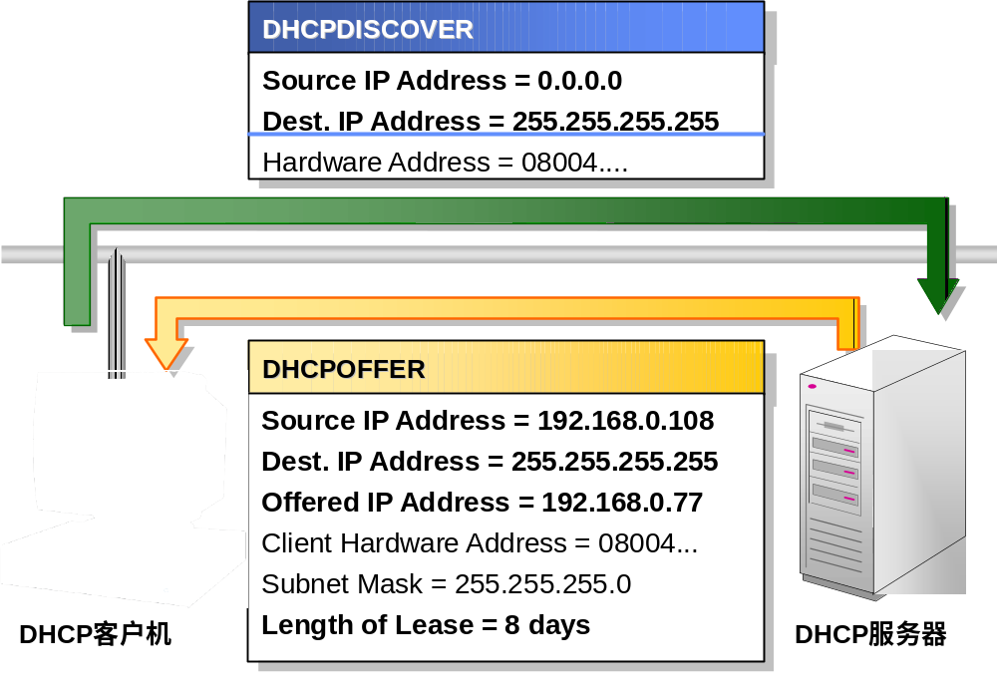
IP租用请求和提供

Slide 15
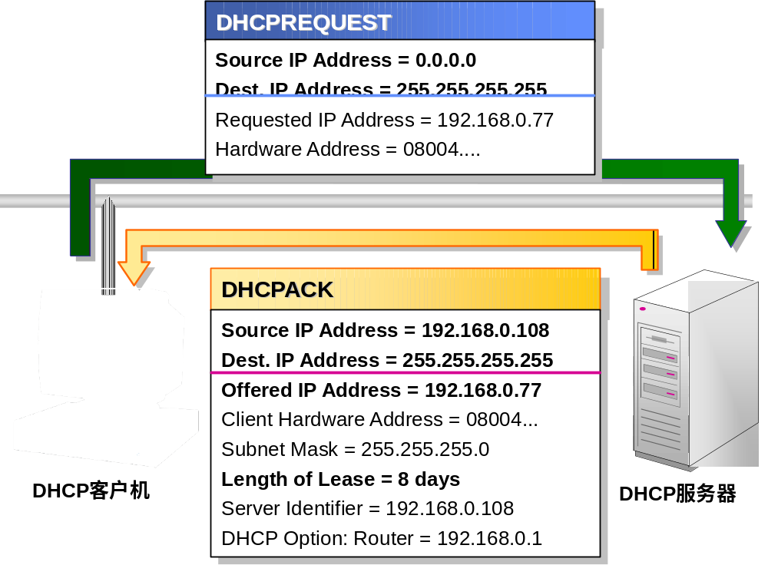

IP选择和确认

Slide 16
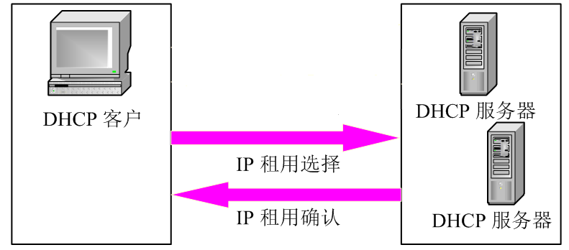
DHCP的工作过程
——DHCP 租约的更新过程

Slide 17







DHCP的续约确认
DHCPREQUEST
Source IP Address = 192.168.0.77
Dest. IP Address = 192.168.0.108
Requested IP Address = 192.168.0.77
Hardware Address = 08004....
DHCPACK
Source IP Address = 192.168.0.108
Dest. IP Address = 192.168.0.77
Offered IP Address = 192.168.0.77
Client Hardware Address = 08004...
Subnet Mask = 255.255.255.0
Length of Lease = 8 days
Server Identifier = 192.168.0.108
DHCP Option: Router = 192.168.0.1
DHCP Client
DHCP Server

Slide 18
DHCP 租约的更新
自动更新租约
  客户租约期限已过去50%，自动尝试更新租约
  当期限过去87.5% 发出广播再次更新租约
  若租约已经到期(100%)，客户机必须立即停止使用当前的IP地址。然后DHCP客户机开始新的DHCP租约过程，尝试租用新的IP地址
手工更新租约
  Windows： ipconfig /renew 和 /release

Slide 19
CentOS 5下的DHCP服务
安装和启动
配置文件语法
DHCP服务配置举例
大型网络的DHCP部署

Slide 20
DHCP 服务概览
类型：系统V（System V）管理的服务
软件包：dhcp
守护进程：/usr/sbin/dhcpd
启动脚本：/etc/init.d/dhcpd
端口：67（bootps）、68（bootpc）
配置文件：/etc/dhcpd.conf、/var/lib/dhcpd/dhcpd.leases
相关软件包：dhclient、dhcpv6_client、dhcpv6

Slide 21
DHCP的安装和启动
安装
  # yum install dhcp
配置文件
  /etc/dhcpd.conf （默认不存在）
  /usr/share/doc/dhcp-*/dhcpd.conf.sample（模板）
检查语法
  # service dhcpd configtest
启动
  # chkconfig dhcpd on
  # service dhcpd start|restart
Notes:
为指定的网络接口启动DHCP服务器
# echo “DHCPDARGS=eth0” >> /etc/sysconfig/dhcpd

Slide 22
DHCP服务的配置文件语法
DHCP服务的配置文件中的三类陈述
  声明：描述网络的布局，描述客户，提供客户的地址，或把一组参数应用到一组声明中。
  参数：表明如何执行任务，是否要执行任务，或将哪些网络配置选项发送给客户。
  选项：配置DHCP的可选参数，以option关键字开头。

Slide 23
DHCP配置文件中的声明
shared-network：用于告知DHCP服务器某些IP子网其实是共享同一个物理网络。
subnet：用于提供足够的信息来阐明一个IP地址是否属于该子网。
range：对于任何一个需要动态分配IP地址的subnet语句里，至少要有一个range语句， 用于说明要分配的IP地址范围。
host：为特定的DHCP客户机提供IP网络参数。
group：为一组参数提供声明。

Slide 24
DHCP配置文件中的参数
ddns-update-style：配置DHCP-DNS 互动更新模式
default-lease-time：指定默认地址租期
max-lease-time：指定最长的地址租期
hardware：指定硬件接口类型及硬件地址
fixed-address：为DHCP客户指定IP地址
filename：指定启动时载入的初始启动文件
next-server：指定初始启动文件存放的主机

Slide 25
DHCP配置文件中的选项
domain-name：为客户指明DNS名字
domain-name-servers：为客户指明DNS服务器的IP地址
host-name：为客户指定主机名
time-offset：为客户设置与格林威治时间的偏移时间（秒）
ntp-servers：为客户设置网络时间服务器的IP地址
routers：为客户设置默认网关
subnet-mask：为客户设置子网掩码
broadcast-address：为客户设置广播地址

Slide 26
基本DHCP服务器配置举例
——/etc/dhcpd.conf
ddns-update-style none;
ignore client-updates;
default-lease-time 18000;
max-lease-time 36000;
subnet 192.168.0.0 netmask 255.255.255.0 {
option routers 192.168.0.1;
option subnet-mask 255.255.255.0;
option domain-name "ls-al.me";
option domain-name-servers 192.168.0.252,192.168.0.1;
range 192.168.1.100 192.168.1.200;
next-server 192.168.0.252;
filename "pxelinux.0";
host centos2 {
hardware ethernet 00:A0:78:8E:9E:AA;
fixed-address 192.168.0.250;
}
}

Slide 27
大型网络的DHCP部署
在有多个网络接口的服务器上实现DHCP多作用域管理
使用DHCP超级作用域实现多作用域管理
设置DHCP中继代理

Slide 28
设置DHCP中继代理
开启内核路由转发
  # echo "net.ipv4.ip_forward=1" >> /etc/sysctl.conf
  # sysctl -p
修改配置文件/etc/sysconfig/dhcrealy
  INTERFACES=eth0
  DHCPSERVERS="192.168.0.254"
启动DHCP中继代理
  # chkconfig dhcrealy on
  # service dhcrealy restart

Slide 29
DHCP客户端配置
Windows的DHCP客户端配置
Linux的DHCP客户端配置

Slide 30
PXE安装服务器

Slide 31
网络安装服务器
用于基于网络的安装
其它更快速的基于光驱的安装方法
为企业提供一个建议的发布平台
通过 NFS、FTP 和 HTTP 共享RPM文件目录
可做为 yum 仓库使用

Slide 32
网络自动安装服务器的组件
使用 pxelinux.0 作为启动引导器
具有网络安装功能的安装程序：Anaconda
用于运行安装程序 Anaconda 所需的内核及initrd文件：vmlinuz，initrd.img
提供YUM仓库以便安装所需的RPM包
提供自动安装应答文件Kickstart

Slide 33
自动安装服务器所需服务
DHCP服务
  为网络客户分配IP地址
  为PXE启动指定TFTP服务器地址及引导程序文件名
TFTP服务
  提供引导程序：pxelinux.0
  提供内核及initrd文件：vmlinuz，initrd.img
HTTP/NFS/FTP服务
  第二阶段启动文件 stage2.img
  YUM仓库
  自动应答 Kickstart 文件

Slide 34
TFTP服务与客户
tftp — Trivial File Transfer Protocol
  类型：由Xinetd管理的服务
  软件包：tftp-server
  端口：69（UDP）
  配置文件：/etc/xinetd/tftp
  chroots：/tftpboot
客户端
  软件包：tftp
  $ tftp localhost -c get tftptest

Slide 35
PXE （预启动执行环境）
PXE — Pre-Boot Execution Environment
  PXE 提供第一阶段的启动引导器
  NIC 和 BIOS 必须同时支持 PXE
PXE的启动过程
  网卡请求DHCP服务器获取信息
  DHCP服务器提供TFTP服务器的IP地址以及PXE启动引导器的文件名
  网卡使用tftp获取PXE启动引导器到内存中
  BIOS执行PXE启动引导器
  PXE启动引导器查找并获取配置文件
  PXE启动引导器根据配置文件中的配置执行内核加载等

Slide 36
pxelinux.0（PXE启动引导器）
Stage 1 network bootloader
由名为syslinux 的RPM包提供
独立于要安装的操作系统
从TFTP服务器的pxelinux.cfg/目录中查找配置文件
  用16进制数字和减号间隔的MAC地址
    例如 00-21-97-30-51-2B。
  用16进制数字表示的IP地址，例如C0A800DE。
    可以使用“ gethostip -x 192.168.0.222”命令获得192.168.0.222所对应的16进制IP。
  default

Slide 37
pxelinux 的配置文件
语法与isolinux和syslinux是一致
  包含启动指令
  显示可选择的菜单
  忽略空行和以 “#”开始的注释
  不能使用任何“续行符”
参考 /usr/share/doc/syslinux-*/syslinux.doc

Slide 38
基本的配置指令
DEFAULT some_label
TIMEOUT tenths-of-a-second
DISPLAY path/to/boot-menu-file
PROMPT 0|1
LOCALBOOT 0
LABEL some_label
KERNEL path/to/version-specific/vmlinuz
APPEND options for kernel and kickstart

Slide 39
从网络启动
安装程序Anaconda
通过TFTP获得与要安装的系统版本相匹配的内核和初始化内核映像文件
  TFTP服务器中的文件可以从如下途径获得
    安装光盘：images/pxeboot/
    网络：http://mirrors.163.com/centos/5.5/os/i386/images/pxeboot/
通过http、nfs或ftp提供第二阶段的启动安装程序images/stage2.img

Slide 40
配置PXE安装服务器
配置DHCP和TFTP服务
在本地镜像YUM仓库
配置YUM仓库的多协议访问
为TFTP服务准备PXE启动所需的文件
创建pxelinux的配置文件
参见教材的操作步骤

Slide 41
Kickstart
Kickstart简介
启动 Kickstart 安装
Kickstart 文件语法
Kickstart 文件举例

Slide 42
Kickstart简介
根据脚本进行自动安装Linux系统的方法
支持所有 Anaconda 特性
安装时自动生成 /root/anaconda-ks.cfg
配置工具：system-config-kickstart
语法检查工具：ksvalidator

Slide 43
启动 Kickstart 安装
在安装引导时指定ks引导选项，安装程序Anaconda就进入Kickstart安装模式
可以使用如下多种方式指定Kickstart文件的位置
  ks：表示Kickstart 文件的位置由DHCP服务器的filename参数决定
  ks=url：表示通过 HTTP、FTP 或者 NFS 获得Kickstart文件
  ks=floppy：表示从本地软盘获得Kickstart文件
  ks=cdrom：表示从本地光盘获得Kickstart文件
  ks=hd:device:/path/to/file：表示从本地硬盘（vfat或ext2/3）获得Kickstart文件

Slide 44
Kickstart 文件语法
命令部分
  配置系统
  为用户提示省略的指令
%packages 部分
  为安装选择软件包和组
  总是要解决相依性问题
脚本部分
  定制系统的可选择部分
  安装前运行 %pre 脚本
  安装后运行 %post 脚本

Slide 45
Kickstart文件语法
命令部分 ——启动安装
安装模式
  install 执行全新安装
  upgrade 升级已经安装了的系统
安装方法
  cdrom
  url --url url
  nfs --server host --path directory
  harddrive --partition=device --dir=/path/to/install_tree

Slide 46
Kickstart文件语法
命令部分 ——重要指令
必选指令
  必须指定，否则安装程序会以交互式配置它们
  定位选项：keyboard、lang、timezone
  验证：rootpw、authconfig
  引导装载程序：bootloader
可选指令
  网络：network [options]
  安全：firewall、selinux、services
  安装程序行为：firstboot、poweroff|reboot、interactive、text

Slide 47
Kickstart文件语法
——软件包部分
使用 <package_name> 且不带任何版本号来添加单一软件包。
使用通配符指定多个软件包
使用 <@package_group> 添加软件包组。
使用 <-package_name> 将软件包从列表中删除。
使用 @lang-support 添加额外的语言支持。
总是解决相依性问题

Slide 48
Kickstart文件语法
——脚本部分
%pre 指定安装之前执行的任务
  做为 bash shell 脚本执行
  在解析 Kickstart 文件后执行
%post 指定安装之后执行的任务
  可制定解析器（默认为 shell）
  默认更改 chroot，但可能无法运行chroot

Slide 49
pxelinux 的配置文件举例
参见教材

Slide 50
本章思考题
简述DHCP的工作过程。
简述如何在大型网络中部署DHCP服务。
简述自动安装服务器所需的组件。
简述PXE的启动过程。

Slide 51
本章实验
学会配置单作用域的DHCP服务器。
学会配置DHCP中继代理。
学会配置基于PXE启动的网络安装服务器。
学会编制简单的Kickstart文件。

Slide 52
进一步学习
学习DHCP超级作用域的配置。
学习在DHCP服务器配置中使用类（class）以区分不同的客户类型。
学习Kickstart的更多用法
  http://docs.redhat.com/docs/en-US/Red_Hat_Enterprise _Linux /5/html/Installation_Guide/ch-kickstart2.html
学习在Kickstart的%post部分编写脚本实现安装后的基本配置。
学习使用GRUB启动引导器和Kickstart文件从本地硬盘重新自动安装系统的配置方法。
学习使用dnsmasq配置DHCP服务和TFTP服务的方法。
学习使用Cobbler（https://fedorahosted.org/cobbler/）。

